Slide 1
第四章 数组、
串与广义表

Slide 2
第四章 数组、串与广义表
一维数组与多维数组
特殊矩阵
稀疏矩阵
字符串
广义表

Slide 3
一维数组
定义
数组是相同类型的数据元素的集合，而一维数组的每个数组元素是一个序对，由下标（index）和值（value）组成。
一维数组的示例
在高级语言中的一维数组只能按元素的下标直接存取数组元素的值。
0 1 2 3 4 5 6 7 8 9
35 27 49 18 60 54 77 83 41 02

Slide 4
多维数组
多维数组是一维数组的推广。
多维数组的特点是每一个数据元素可以有多个直接前驱和多个直接后继。
数组元素的下标一般具有固定的下界和上界，因此它比其他复杂的非线性结构简单。
例如二维数组的数组元素有两个直接前驱，两个直接后继，必须有两个下标（行、列）以标识该元素的位置。

Slide 5

二维数组 三维数组
行向量 下标 i 页向量 下标 i
列向量 下标 j 行向量 下标 j
列向量 下标 k

Slide 6
数组的连续存储方式
一维数组
a, i = 0
LOC(i) =
LOC(i-1)+l = a+i*l, i > 0
0 1 2 3 4 5 6 7 8 9
a
35 27 49 18 60 54 77 83 41 02
l l l l l l l l l l
a+i*l

Slide 7
二维数组
一维数组常被称为向量（Vector）。
二维数组 A[m][n] 可看成是由 m 个行向量组成的向量，也可看成是由 n 个列向量组成的向量。
一个二维数组类型可以定义为其分量类型为一维数组类型的一维数组类型:
typedef T array2[m][n]; //T为元素类型
等价于：
typedef T array1[n]; //列向量类型
typedef array1 array2[m]; //二维数组类型

Slide 8
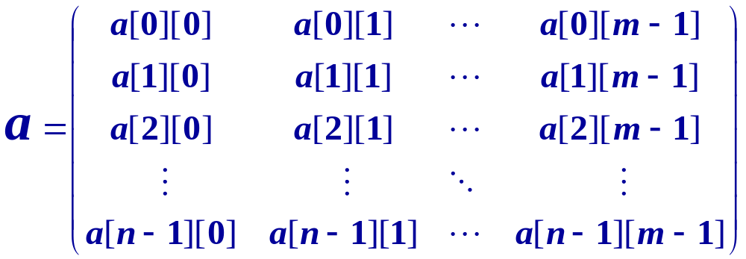
二维数组中数组元素的顺序存放
行优先存放：
设数组开始存放位置 LOC(0, 0) = a, 每个元素占用 l 个存储单元
LOC ( j, k ) = a + ( j * m + k ) * l

Slide 9
列优先存放：
设数组开始存放位置 LOC(0, 0) = a, 每个元素占用 l 个存储单元
LOC ( j, k ) = a + ( k * n + j ) * l

Slide 10
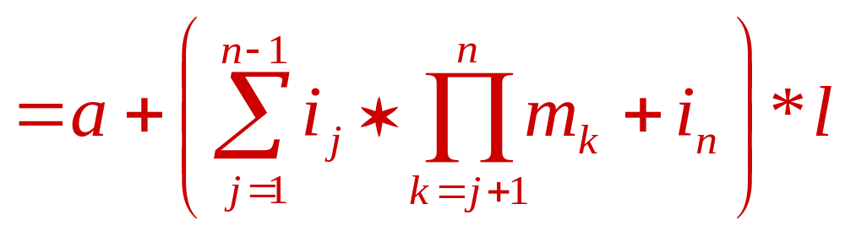
n 维数组
各维元素个数为 m₁, m₂, m₃, …, m_{n}
下标为 i₁, i₂, i₃, …, i_{n} 的数组元素的存储地址：
LOC ( i₁, i₂, …, in ) = a +
( i₁*m₂*m₃*…*m_{n} + i₂*m₃*m₄*…*m_{n}+
+ ……+ i_{n-1}*m_{n} + i_{n} ) * l

Slide 11
特殊矩阵
特殊矩阵是指非零元素或零元素的分布有一定规律的矩阵。
特殊矩阵的压缩存储主要是针对阶数很高的特殊矩阵。为节省存储空间，对可以不存储的元素，如零元素或对称元素，不再存储。
  对称矩阵
  三对角矩阵

Slide 12
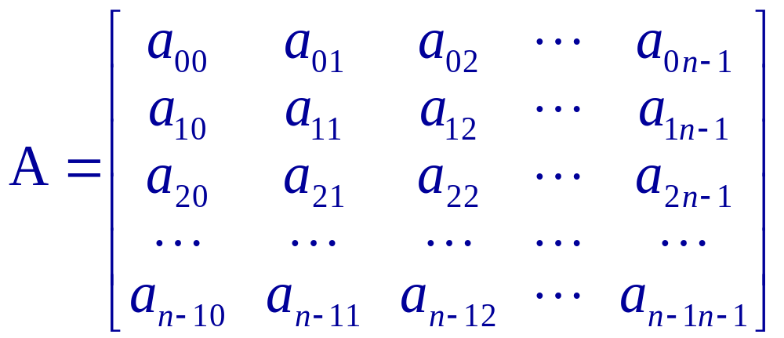
对称矩阵的压缩存储
设有一个 n×n 的对称矩阵 A。
对称矩阵中的元素关于主对角线对称，a_{ij} = a_{ji，} 0≤i, j≤n-1

Slide 13
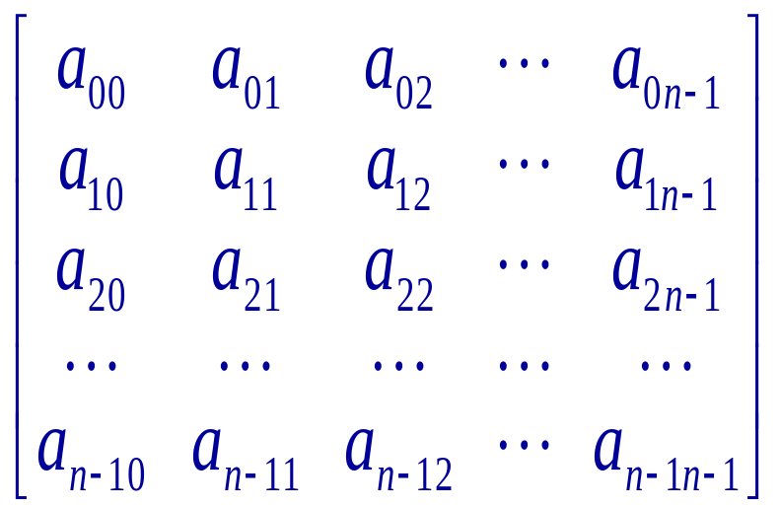

为节约存储，只存对角线及对角线以上的元素，或者只存对角线或对角线以下的元素。前者称为上三角矩阵，后者称为下三角矩阵。
下三角矩阵
上三角矩阵

Slide 14
把它们按行存放于一个一维数组 B 中，称之为对称矩阵 A 的压缩存储方式。
数组 B 共有 n + ( n - 1 ) +  + 1 =
n*(n+1)／2 个元素。
需要找到一维数据与二维数组元素之间的对应关系。

Slide 15
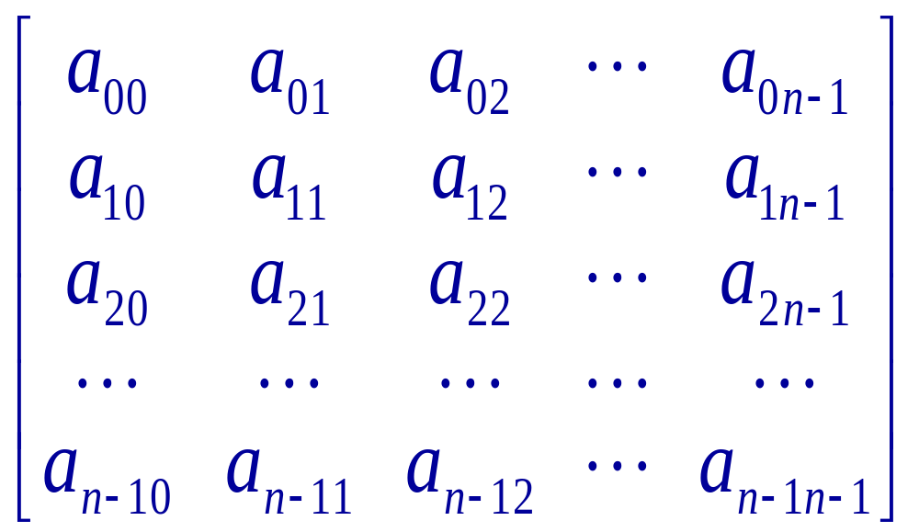
下三角矩阵
0 1 2 3 4 5 6 7 8 n(n+1)/2-1
B a₀₀ a₁₀ a₁₁ a₂₀ a₂₁ a₂₂ a₃₀ a₃₁ a_{32 ……} a_{n-1n-1}
若 i ≥ j, 数组元素A[i][j]在数组B中的存放位置为 1 + 2 +  + i + j = (i + 1)* i / 2 + j
前i行元素总数 第i行第j个元素前元素个数

Slide 16
若 i < j，数组元素 A[i][j] 在矩阵的上三角部分, 在数组 B 中没有存放，可以找它的对称元素A[j][i]：= j *(j +1) / 2 + i

Slide 17
若已知某矩阵元素位于数组 B 的第 k个位置（k≥0），可寻找满足
i (i + 1) / 2 ≤ k < (i + 1)*(i + 2) / 2
的 i, 此即为该元素的行号。
j = k - i * (i + 1) / 2
此即为该元素的列号。
例，当 k = 8, 3*4 / 2 = 6 ≤ k < 4*5 / 2 =10,
取 i = 3。则 j = 8 - 3*4 / 2 = 2。

Slide 18
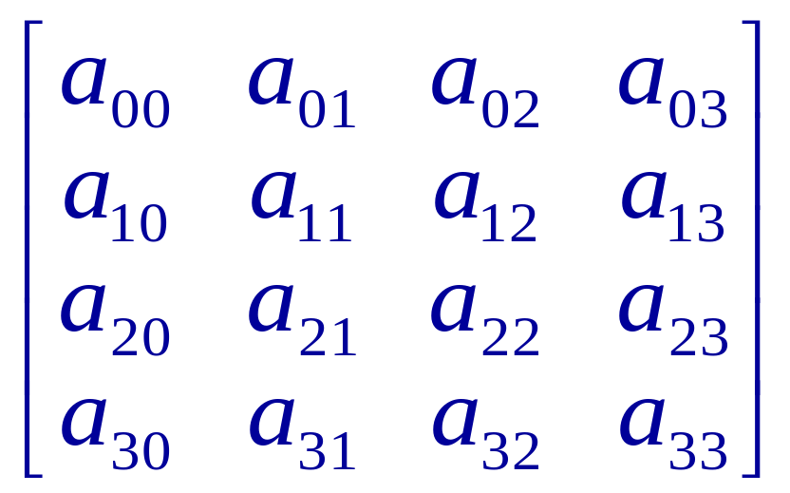
上三角矩阵
n = 4
0 1 2 3 4 5 6 7 8 9
B a₀₀ a₀₁ a₀₂ a₀₃ a₁₁ a₁₂ a₁₃ a₂₂ a₂₃ a₃₃
若i ≤ j，数组元素A[i][j]在数组B中的存放位置为 n + (n-1) + (n-2) +  + (n-i+1) + j-i
前i行元素总数 第i行第j个元素前元素个数

Slide 19
若 i ≤ j，数组元素A[i][j]在数组B中的存放位置为
n + (n-1) + (n-2) +  + (n-i+1) + j-i =
= (2*n-i+1) * i / 2 + j-i =
= (2*n-i-1) * i / 2 + j
若i > j，数组元素A[i][j]在矩阵的下三角部分，在数组 B 中没有存放。因此，找它的对称元素A[j][i]。A[j][i]在数组 B 的第 (2*n-j-1) * j / 2 + i 的位置中找到。

Slide 20
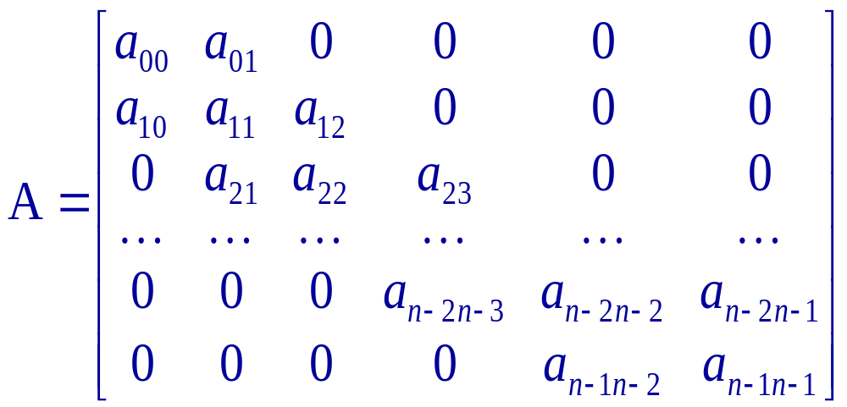
三对角矩阵的压缩存储（选学）
0 1 2 3 4 5 6 7 8 9 10
B a₀₀ a₀₁ a₁₀ a₁₁ a₁₂ a₂₁ a₂₂ a₂₃ … a_{n-1n-2} a_{n-1n-1}

Slide 21
三对角矩阵中除主对角线及在主对角线上 下最临近的两条对角线上的元素外，所有其它元素均为0。总共有3n-2个非零元素。
将三对角矩阵A中三条对角线上的元素按行存放在一维数组 B 中，且a₀₀存放于B[0]。
在三条对角线上的元素a_{ij} 满足
0 ≤ i ≤ n-1, i-1 ≤ j ≤ i+1
在一维数组 B 中 A[i][j] 在第 i 行，它前面有 3*i-1 个非零元素, 在本行中第 j 列前面有 j-i+1 个，所以元素 A[i][j] 在 B 中位置为 k = 2*i + j。

Slide 22
若已知三对角矩阵中某元素 A[i][j] 在数组 B[ ] 存放于第 k 个位置，则有
i = ⎣(k + 1) / 3⎦
j = k - 2 * i
例如，当 k = 8 时，
i = ⎣(8+1) / 3⎦ = 3, j = 8 - 2*3 = 2
当 k = 10 时，
i = ⎣(10+1) / 3⎦ = 3, j = 10 - 2*3 = 4

Slide 23
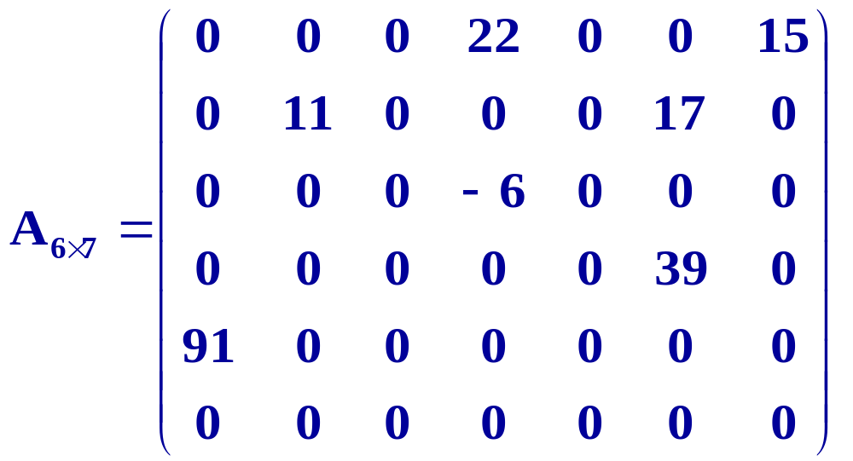
稀疏矩阵 (Sparse Matrix)
设矩阵 A 中有 s 个非零元素，若 s 远远小于矩阵元素的总数（即s≤m×n），则称 A 为稀疏矩阵。

Slide 24
令 e = s/(m*n),称 e 为矩阵的稀疏因子。
有人认为 e≤0.05 时称之为稀疏矩阵。
在存储稀疏矩阵时，为节省存储空间，应只存储非零元素。但由于非零元素的分布一般没有规律，故在存储非零元素时，必须记下它所在的行和列的位置 ( i, j )。
每一个三元组 (i, j, a_{ij}) 唯一确定了矩阵A的一个非零元素。

Slide 25
稀疏矩阵的定义
const int drows = 6, dcols = 7, dterms = 9;
template<class E>
struct Triple { //三元组
int row, col; //非零元素行号/列号
E value; //非零元素的值
void operator = (Triple<E>& R) //赋值
{ row = R.row; col = R.col; value = R.value; }
};

Slide 26
template <class E>
class SparseMatrix {
public:
SparseMatrix (int Rw = drows, int Cl = dcols,
int Tm = dterms); //构造函数
void Transpose(SparseMatrix<E>& b); //转置
void Add (SparseMatrix<E>& a,
SparseMatrix<E>& b); //a = a+b
void Multiply (SparseMatrix<E>& a,
SparseMatrix<E>& b); //a = a*b
pvivate:
int Rows, Cols, Terms; //行／列／非零元素数
Triple<E> *smArray; //三元组表
};

Slide 27
稀疏矩阵的构造函数
template <class E>
SparseMatrix<E>::SparseMatrix (int Rw, int Cl, int Tm) {
Rows = Rw; Cols = Cl; Terms = Tm;
smArray = new Triple[Terms]; //三元组表
if (smArray == NULL) {
cerr << “存储分配失败！” << endl; exit(1);
}
};

Slide 28
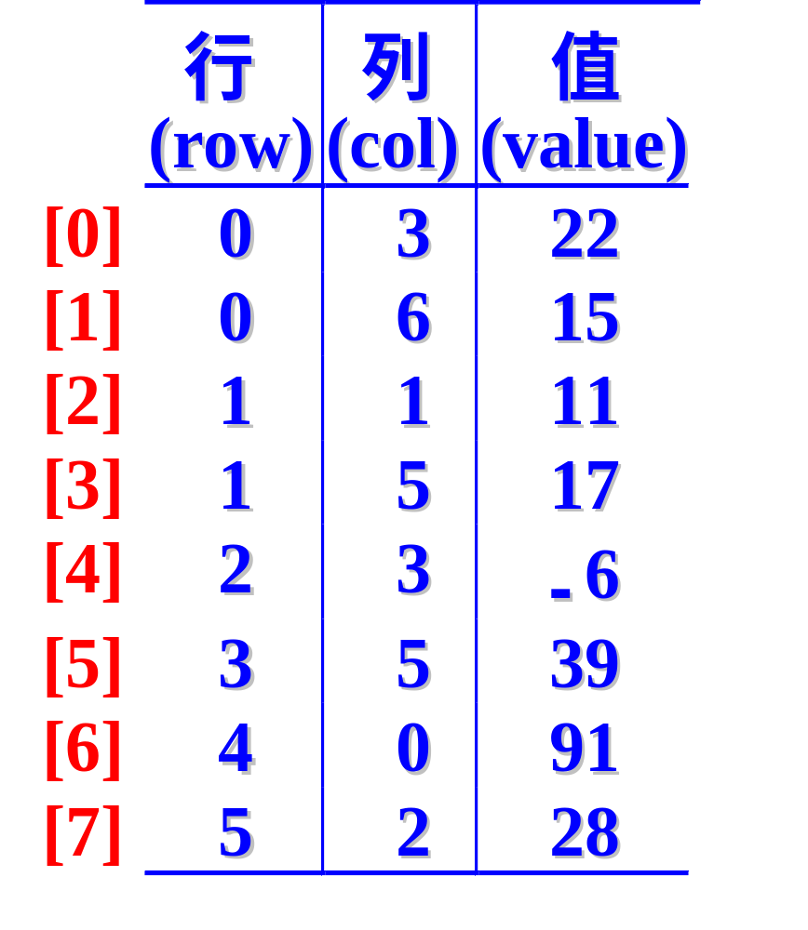
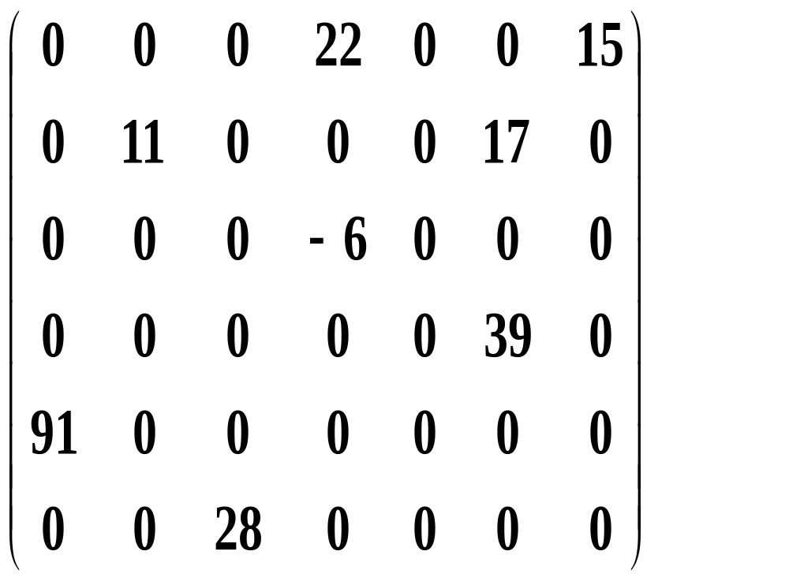
稀疏矩阵

Slide 29
字符串 (String)
字符串是 n ( ≥ 0 ) 个字符的有限序列，
记作 S : “c₁c₂c₃…c_{n}”
其中，S 是串名字
“c₁c₂c₃…c_{n}”是串值
c_{i} 是串中字符
n 是串的长度，n = 0 称为空串。
例如, S = “Tsinghua University”。
注意：空串和空白串不同，例如 “ ” 和 “” 分别表示长度为1的空白串和长度为0的空串。

Slide 30
串中任意个连续字符组成的子序列称为该串的子串，包含子串的串相应地称为主串。
通常将子串在主串中首次出现时，该子串首字符对应的主串中的序号，定义为子串在主串中的位置。例如，设A和B分别为
A = “This is a string” B = “is”
则，B 在 A 中的位置为2。
特别地，空串是任意串的子串，任意串是其自身的子串。

Slide 31
通常在程序中使用的串可分为两种：串变量和串常量。

Slide 32
字符串重载操作的使用示例
序 号 | 重载操作 | 操作 | 使用示例 (设使用操作的当前串为S：‘tsinghua’)
1 | ( ) (int pos, int len) | 取子串 | S1 = S(3, 2), //S1结果为 ‘ng’
2 | == (const AString& ob) | 判两串 相等 | S == S1 , //若S与S1相等, 结果为true，否则为false
3 | != (const AString& ob) | 判两串 不等 | S != S1 , //若S与S1不等， 结果为true，否则为false
4 | ! () | 判串空 否 | !S , //若串S为空，结果为 true，否则为false

Slide 33
序 号 | 重载操作 | 操作 | 使用示例 (设使用操作的当前串为S：‘tsinghua’)
5 | = (const AString& ob) | 串赋值 | S1 = S, //S1结果为‘tsinghua’
6 | += (const AString& ob) | 串连接 | 若设S1为‘ university’, 执行S += S1, //S结果为‘tsinghua university’
7 | [ ] (int i) | 取第 i 个字符 | S[5], //取出字符为‘h’

Slide 34


提取子串的算法示例
pos = 2, len = 3
pos = 5, len = 4
i n f i n i t y
i n f i n i t y
超出
f i n
i t y
pos+len-1 pos+len -1
≤ curLen-1 ≥ curLen
可以全部提取 只能从pos取到串尾

Slide 35
串重载操作：提取子串
AString AString::operator () (int pos, int len) {
//从串中第 pos 个位置起连续提取 len 个字符形成
//子串返回
AString temp; //建立空串对象
if (pos >= 0 && len > 0 && pos+len-1 < maxLen)
{ //提取子串
if (pos+len-1 >= curLength)
len = curLength – pos; //调整提取字符数
temp.curLength = len; //子串长度

Slide 36
for (int i = 0, j = pos; i < len; i++, j++)
temp.ch[i] = ch[j]; //传送串数组
temp.ch[len] = ‘\0’; //子串结束
}
return temp;
};
例：串 st = “university”, pos = 3, len = 4
使用示例 subSt = st(3, 4)
提取子串 subSt = “vers”

Slide 37
串的模式匹配
定义 在主串中寻找子串（第一个字符）在串中的位置
词汇 在模式匹配中，子串称为模式，主串称为目标。
示例 目标 T : “Beijing”
模式 P : “jin”
匹配结果 = 3

Slide 38
朴素的模式匹配（B-F算法）
i=2
i=2
第1趟 T a b b a b a
P a b a
第2趟 T a b b a b a
P a b a
第3趟 T a b b a b a
P a b a
第4趟 T a b b a b a
P a b a
j=2
j=0
i=1
i=6
j=0
j=3

Slide 39
朴素的模式匹配算法
int AString::Find(AString& pat, int k) const {
//在当前串中从位置k开始寻找模式 pat 在当
//前串中匹配的位置。若匹配成功, 则函数返回首
//次匹配的位置, 否则返回-1。
int i, j, n = curLength, m = pat.curLength;
for (i = k; i <= n-m; i++) {
for (j = 0; j < m; j++)
if (ch[i+j] != pat.ch[j]) break; //本次失配
if (j == m) return i;
//pat扫描完, 匹配成功
}
return -1; //pat为空或在*this中找不到它
};

Slide 40
在最坏情况下，若设 n 为目标串长度，m 为模式串长度，则匹配算法最多比较 n-m+1趟，每趟比较都在比较到模式串尾部才出现不等，要做 m 次比较，总比较次数将达到(n-m+1)*m。在多数场合下 m 远小于 n，因此，算法的运行时间为O(n*m)。
低效的原因在于每趟重新比较时，目标串的检测指针要回退。

Slide 41
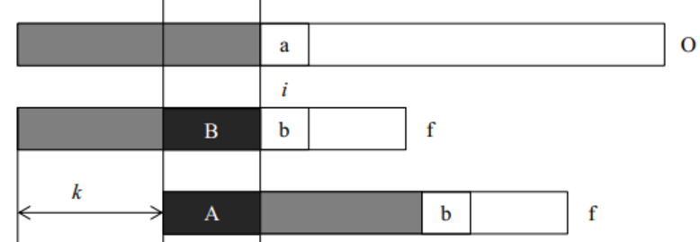
KMP思想
目标：f向后移动的距离尽可能最大化
方式：利用已获取的信息

Slide 42
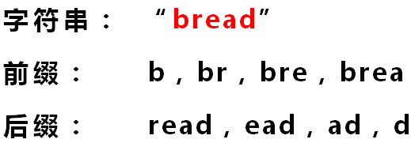
KMP思想
已匹配的模式串中：其共有的前缀和后缀的最大长度
以"ABCDABD"为例
－"A"的前缀和后缀都为空集，共有元素的长度为0；
－"AB"的前缀为[A]，后缀为[B]，共有元素的长度为0；
－"ABC"的前缀为[A, AB]，后缀为[BC, C]，共有元素的长度0；
－"ABCD"的前缀为[A, AB, ABC]，后缀为[BCD, CD, D]，共有元素 的长度为0；
－"ABCDA"的前缀为[A, AB, ABC, ABCD]，后缀为[BCDA, CDA, DA, A]，共有元素为"A"，长度为1；
－"ABCDAB"的前缀为[A, AB, ABC, ABCD, ABCDA]，后缀为[BCDAB, CDAB, DAB, AB, B]，共有元素为"AB"，长度为2；

Slide 43
改进的模式匹配（自学）
只要消除了每趟失配后为实施下一趟比较时目标指针的回退，可以提高模式匹配效率。
这种处理思想是由D.E.Knuth、J.H.Morris和V.R.Pratt同时提出来的，故称为KMP算法。
实施KMP算法的时间代价：
  若每趟第一个不匹配，比较n-m+1趟，总比较次数最坏达(n-m)+m = n。
  若每趟第 m 个不匹配，总比较次数最坏亦达到 n。

Slide 44
改进的模式匹配
目标 T t₀ t₁ t₂ …… t_{m-1} … t_{n-1}
   
模式 pat p₀ p₁ p₂ …… p_{m-1}
目标 T t₀ t₁ t₂ …… t_{m-1} t_{m} … t_{n-1}
   
模式 pat p₀ p₁ …… p_{m-2} p_{m-1}
目标 T t₀ t₁ …… t_{i} t_{i+1}…… t_{i+m-2} t_{i+m-1}… t_{n-1}
‖ ‖ ‖ ‖
模式 pat p₀ p₁ …… p_{m-2} p_{m-1}

Slide 45
T t₀ t₁ … t_{s-1} t_{s} t_{s+1} t_{s+2} … t_{s+j-1} t_{s+j} t_{s+j+1} … t_{n-1}
‖ ‖ ‖ ‖ ‖ ×
P p₀ p₁ p₂ … p_{j-1} p_{j}
则有 t_{s} t_{s+1} t_{s+2} … t_{s+j-1} = p₀ p₁ p₂ …p_{j-1} (1)
为使模式 P 与目标 T 匹配，必须满足
p₀ p₁ p₂ …p_{j-1} …p_{m-1} = t_{s+1} t_{s+2} t_{s+3} … t_{s+j} … t_{s+m}
如果 p₀ p₁ … p_{j-2} ≠ p₁ p₂ …p_{j-1} (2)
则立刻可以断定
p₀ p₁ …p_{j-2} ≠ t_{s+1} t_{s+2} … t_{s+j-1}
下一趟必不匹配
p₀ p₁ … p_{j-2}

Slide 46
同样，若 p₀ p₁ …p_{j-3} ≠ p₂ p₃ …p_{j-1}
则再下一趟也不匹配，因为有
p₀ p₁ …p_{j-3} ≠ t_{s+2} t_{s+3} … t_{s+j-1}
直到对于某一个“k”值，使得
p₀ p₁ …p_{k+1} ≠ p_{j-k-2} p_{j-k-1} …p_{j-1}
且 p₀ p₁ …p_{k} = p_{j-k-1} p_{j-k} …p_{j-1}
则 p₀ p₁ …p_{k} = t_{s+j-k-1} t_{s+j-k} … t_{s+j-1}
‖ ‖ ‖
p_{j-k-1} p_{j-k} … p_{j-1}
下一趟可以直接用 p_{k+1} 与 t_{s+j} 继续比较。

Slide 47
k 的确定方法
Knuth 等人发现，对于不同的 j（失配位置），k 的取值不同，它仅依赖于模式 P 本身前 j 个字符的构成，与目标无关。
可以用一个 next 特征向量来确定：当模式 P 中第 j 个字符与目标 S 中相应字符失配时，模式 P 中应当由哪个字符（设为第k+1个）与目标中刚失配的字符重新继续进行比较。

Slide 48
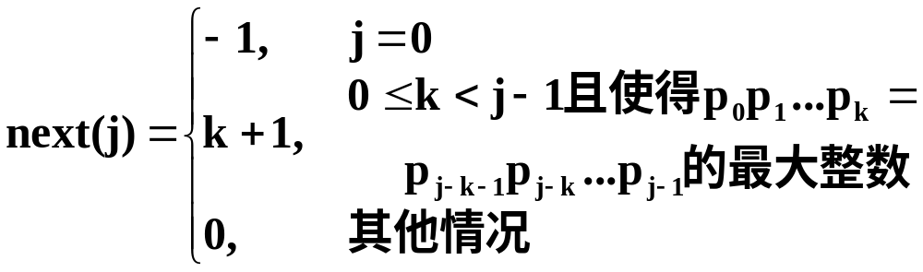
设模式 P = p₀p₁...p_{m-2}p_{m-1}，next特征向量定义如下：
示例
j | 0 | 1 | 2 | 3 | 4 | 5 | 6 | 7
P | a | b | a | a | b | c | a | c
next(j) | -1 | 0 | 0 | 1 | 1 | 2 | 0 | 1

Slide 49
利用next特征向量进行匹配处理
若设若在进行某一趟匹配比较时在模式 P 的第 j 位失配：
  如果 j > 0，那么在下一趟比较时模式串 P的起始比较位置是 p_{next(j)}，目标串 T 的指针不回溯，仍指向上一趟失配的字符；
  如果 j = 0，则目标串指针 T 进一，模式串指针 P 回到 p₀，继续进行下一趟匹配比较。

Slide 50
运用KMP算法的匹配过程
第1趟 目标 a c a b a a b a a b c a c a a b c
模式 a b a a b c a c
× j=1 ⇨ next(1) = 0，下次p₀
第2趟 目标 a c a b a a b a a b c a c a a b c
模式 a b a a b c a c
× j=0 ⇨ 下次p₀, 目标指针进 1
第3趟 目标 a c a b a a b a a b c a c a a b c
模式 a b a a b c a c
× j=5 ⇨ next(5) = 2,
下次p₂
第4趟 目标 a c a b a a b a a b c a c a a b c
模式 (a b) a a b c a c √

Slide 51
用KMP算法实现的快速匹配算法
int AString::fastFind(AString& pat, int k,
int next[]) const {
//从 k 开始寻找 pat 在 this 串中匹配的位置。若找
//到，函数返回 pat 在 this 串中开始位置，否则函
//数返回-1。数组next[ ] 存放 pat 的next[j] 值。
int posP = 0, posT = k; //两个串的扫描指针
int lengthP = pat.curLength; //模式串长度
int lengthT = curLength; //目标串长度
while (posP < lengthP && posT < lengthT)
if (posP == -1 || pat.ch[posP] == ch[posT])
{ posP++; posT++; } //对应字符匹配

Slide 52
else posP = next[posP]; //求pat下趟比较位置
if (posP < lengthP) return -1; //匹配失败
else return posT-lengthP; //匹配成功
};
此算法的时间复杂度取决于 while 循环。由于是无回溯的算法，执行循环时，目标串字符比较有进无退，要么执行 posT 和 posP 进 1，要么查找next[ ] 数组进行模式位置的右移，然后继续向后比较。字符的比较次数最多为 O(lengthT)，不超过目标的长度。

Slide 53
next特征向量的计算
设模式 P = p₀ p₁ p₂ …p_{m-1}由 m 个字符组成，而next特征向量为next = n₀ n₁ n₂ … n_{m-1}，表示了模式的字符分布特征。
next特征向量从0, 1, 2, …, m-1逐项递推计算:
  当 j = 0时，n₀ = -1。设 j > 0 时 n_{j-1} = k:
  当 k = -1或 j > 0且 p_{j-1} = p_{k}，则 n_{j} = k+1。
  当 p_{j-1} ≠ p_{k} 且 k ≠ -1，令 k = n_{k}，并让循环直到条件不满足。
  当 p_{j-1} ≠ p_{k} 且 k = -1，则 n_{j} = 0。

Slide 54
以前面的例子说明：
j | 0 | 1 | 2 | 3 | 4 | 5 | 6 | 7
P | a | b | a | a | b | c | a | c
next [j] | -1 | 0 | 0 | 1 | 1 | 2 | 0 | 1
j=0
n₀=-1
j=1
k=-1
n₁=
=k+1
=0
j=2
k=0
p₁≠p₀
k=n_{k}=
=-1
n₂=
=k+1
=0
j=3
k=0
n₃=
=k+1
=1
j=4
k=1
p₃≠p₁
k=n_{k}=0
p₃=p₀
n₄=
=k+1
=1
j=5
k=1
p₄=p₁
n₅=
=k+1
=2
j=6
k=2
p₅≠p₂
k=n_{k}=0
p₅≠p₀
k=n_{k}=-1
n₅=k+1=0
j=7
k=0
p₆=p₀
n₇=k+1
=1

Slide 55
对当前串计算next特征向量的算法
void AString::getNext(int next[]) {
int j = 0, k = -1, lengthP = curLength;
next[0] = -1;
while (j < lengthP) //计算next[j]
if ( k == -1 || ch[j] == ch[k]) {
j++; k++;
next[j] = k;
}
else k = next[k];
};

Slide 56
广义表 (General Lists )
广义表是 n ( ≥0 ) 个表元素组成的有限序列，记作
LS (a₁, a₂, a₃, …, a_{n})
LS 是表名，a_{i} 是表元素，可以是表（称为子表），可以是数据元素（称为原子）。
n为表的长度。n = 0 的广义表为空表。
n > 0时，表的第一个表元素称为广义表 的表头（head），除此之外，其它表元素组成的表称为广义表的表尾（tail）。

Slide 57
F=( b, (c,d,e) )
E=( b, (c) , (d,e) )
广义表长度 ：F的长度为2，广义表 E 的长度为3，可见广义表中元素的“个数”应由最外层括弧中的“逗号”来定。
广义表的深度：定义为括弧嵌套的最深层次。因此对广义表来说，“空表”的深度为1，广义表E和F的深度都为2。

Slide 58
对于任意一个非空广义表
LS=（α1，α2，…，αn）
它的第一个数据元素α₁被定义为广义表的“表头”，而由其余数据元素构成的广义表（α₂，…，α_{n}）被定义为广义表的"表尾"。

Slide 59
F=(b,(c,d,e))
可见，求广义表的表头和表尾这两个操作只对非空表有意义，且由于广义表的表头定义为表中"第一个"数据元素，因此它可能是单原子，也可能是个广义表，而它的表尾"必定"是个广义表，但可能是个空的广义表。例如，
GetHead(F)=b，GetTail(F)=((c,d,e))=F1
GetHead(F1)=(c,d,e)=F2，GetTail(F1)=( )
GetHead(F2)=c，GetTail(F2)=(d,e)=F3
GetHead(F3)=d，GetTail(F3)=(e)=F4
GetHead(F4)=e，GetTail(F4)=( )

Slide 60
广义表的特性
有次序性
有长度
有深度
可共享
可递归
A=( ) A长度为0，深度为1
B=( 6, 2 ) B长度为2，深度为1
C=( ‘a’, ( 5, 3, ‘x’ ) ) C长度为2，深度为2
D=( B, C, A ) D长度为3，深度为3
E=( B, D ) E长度为？ 深度为？

Slide 61
A
B
C
D
空表
B
C
A
u v
a
线性表
x y z
u v
a
E
纯表
x y z
B
D
C
F
A
u v
再入表
a
递归表
d
x y z

Slide 62
广义表的表示
list1
a
b
c
d
e
∧
list1 = (a, b, c, d, e)
list2
a
h
∧
r
s
t
∧
b
c
∧
g
∧
d
e
f
∧
list2 = (a, (b, c, (d, e, f), (), g), h, (r, s, t))

Slide 63
广义表结点定义
utype info tlink
结点类型 utype：= 0, 表头；= 1, 原子数据；
= 2, 子表
信息info：utype = 0时, 存放引用计数(ref)；utype = 1时, 存放数据值(value)；utype = 2时, 存放指向子表表头的指针(hlink)
尾指针tlink：utype = 0时, 指向该表第一个结点；utype ≠ 0时, 指向同一层下一个结点

Slide 64
A
广义表的存储表示
0 1
∧
B
0 2
1 a
1 b
∧
B
C
A
D
0 1
∧
2
2
2
C
0 1
1 c
2
∧
0 1
1 d
1 e
1 f
∧
B
D
E
0 0
2
2
∧
F
0 1
1 h
2
∧

Slide 65
广义表的类定义
#include <iostream.h>
#include <stdlib.h>
template <class T>
struct Items { //返回值的类结构定义
int utype; //结点类型＝0/1/2
union { //联合
int ref; //utype=0,存放引用计数
T value; //utype=1,存放数值
GenListNode<T> *hlink;
//utype=2,存放指向子表的指针
} info;

Slide 66
Items() : utype(0), info.ref(0) {} //构造函数
Items(Items<T>& R) //复制构造函数
{ utype = R.utype; info = R.info; }
};
template <class T>
struct GenListNode { //广义表结点类定义
int utype; //＝0 / 1 / 2
GenListNode<T> *tlink; //同层下一结点指针
union { //等价变量
int ref; //存放引用计数
T value; //存放数值
GenListNode<T> *hlink; //存放子表指针

Slide 67
} info;
GenListNode() //构造函数
: utype(0), tlink(NULL), info.ref(0) {}
GenListNode(GenListNode<T>& R) {
//复制构造函数
utype = R.utype; tlink = R.tlink;
info = R.info;
}
};
template <class T>
class GenList { //广义表类定义
public:

Slide 68
Genlist(); //构造函数
～GenList(); //析构函数
bool Head (Items<T>& x); //x 返回表头元素
bool Tail (GenList<T>& lt); //lt 返回表尾
GenListNode<T> *First(); //返回第一个元素
GenListNode<T> *Next (GenListNode<T> *elem);
//返回表元素elem的直接后继元素
void Copy ( const GenList<T>& R);
//广义表的复制
int Length(); //计算广义表长度
int depth(); //计算非递归表深度

Slide 69
private:
GenListNode<T> *first; //广义表头指针
GenListNode<T> *Copy (GenListNode<T> *ls);
//复制一个ls指示的无共享非递归表
int Length (GenListNode<T> *ls);
//求由ls指示的广义表的长度
int depth (GenListNode<T> *ls);
//计算由ls指示的非递归表的深度
bool equal (GenListNode<T> *s,
GenListNode<T> *t);
//判以s和t为表头的两个表是否相等
void Remove (GenListNode<T> *ls);
//释放以ls为附加头结点的广义表

Slide 70
void Createlist (istream& in,
GenListNode<T> *&ls);
//从输入流对象输入广义表的字符串描述,
//建立一个带头结点的广义表结构
friend istream& operator >> (istream& in,
GenList<T>& L);
};

